Slide 1
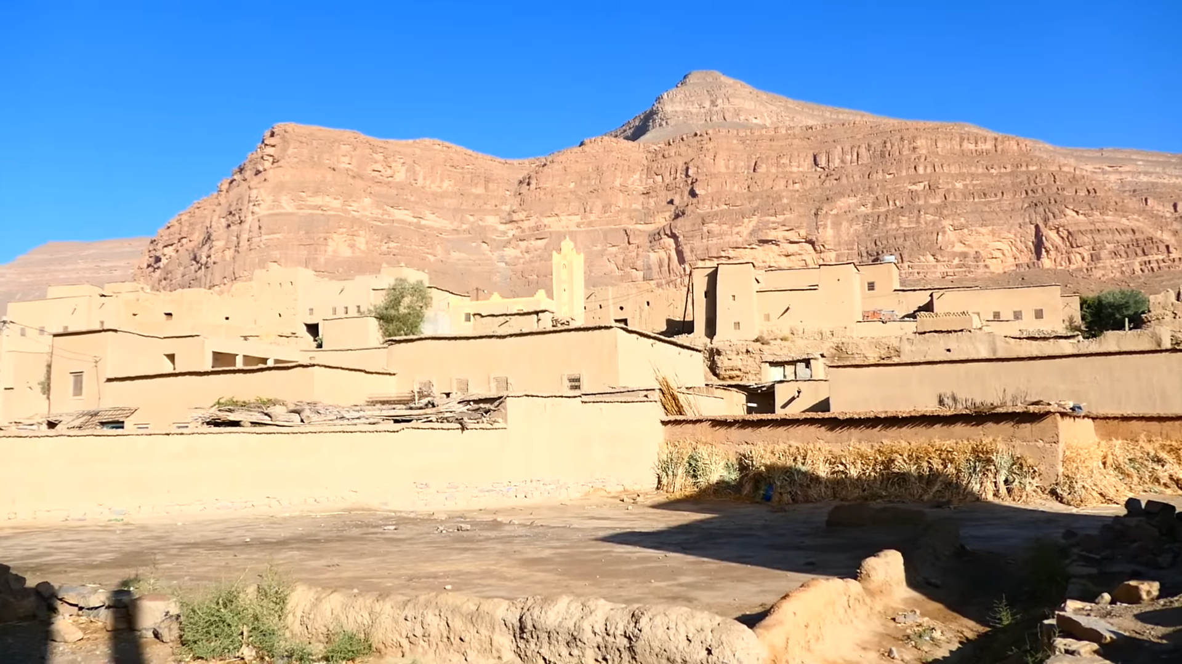
Тамазихт
Д. Пилюгина
Кратко о типологических характеристиках языка и социолингвистических особенностях

Slide 2
Общая информация: термин «тамазихт»
Литературный тамазихт (Standard Moroccan Berber, standard Amazigh, Tamazight) – один из государственных языков Марокко. Создан на основе трех крупнейших берберских языков: ташельхит, среднеатласский тамазихт, тарифит.
Среднеатласский тамазихт – группа взаимопонимаемых берберских диалектов на территории гор Атлас (Марокко). 4,740,000 носителей; 936,000 владеют им как единственным языком (по данным Ethnologue.com)
Общее название берберских языков.

Slide 3
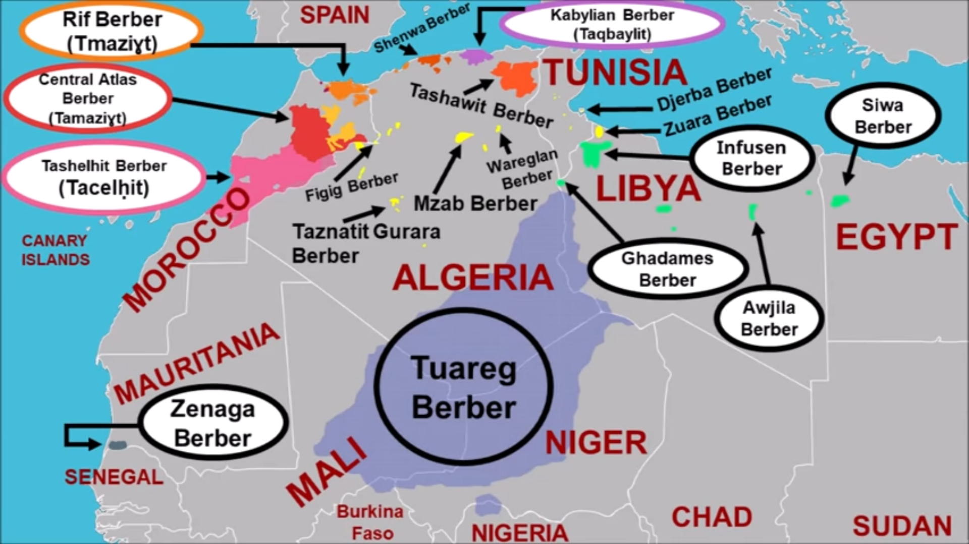

Slide 4
Генеалогическая и ареальная информация
1. Афроазиатская языковая семья, берберская ветвь;
Северная группа берберских языков (вместе с кабили (Алжир), зенатской подгруппой, в которую входит тарифит): противопоставляется восточной группе (сива), группе зенага и туарегским языкам;
Атласская подгруппа;
2. Ареал Северная Африка: особенность – сильное влияние арабского языка

Slide 5
Социолингвистические особенности
долгое время находился под давлением арабского;
признан вторым государственным языком Марокко;
попытки возрождения и внедрения письменности тифинаг: до этого использовалась арабская письменность;
4,740,000 носителей, 936,000 владеют среднеатласским тамазихтом как единственным [Ethnologue.com]

Slide 6
Типологическая характеристика: порядок слов
Порядок VSO предпочтителен, SVO встречается реже и, вероятно, маркирует эмфазис на подлежащем.
i-swa Ahmed atay
3SG.M-пить.PST Ахмед чай
Ahmed i-swa atay
Ахмед 3SG.M-пить.PST чай
i-umz Omar iqariDn
3SG.M-получать.PST Омар деньги
Omar i-umz iqariDn
Омар 3SG.M-получать.PST деньги
В учебниках для изучения тамазихта как иностранного не упоминается возможность VSO!

Slide 7
Status constructus, сопряженное состояние
Появляется:
у подлежащего, стоящего после глагола;
после числительных
у существительного, зависящего от предлога, в том числе предлога n, обозначающего принадлежность
i-ʃʃa afullus
3SG-есть.PST цыпленок
‘Он съел цыпленка’
i-ʃʃa ufullus
3SG-есть.PST цыпленок.SC
‘Цыпленок поел’
ufullus i-ʃʃa
цыпленок.SC 3SG-есть.PST
‘Цыпленок поел’
jan ufullus
‘Один цыпленок’
taDartt n ufullus
‘Нога цыпленка’
argaz i urgaz
‘мужчина’ ‘к мужчине’
В клаузе с базовым порядком слов маркируется зависимость подлежащего от предиката, а предикат согласуется с подлежащим: двойное маркирование. В конструкции обладания маркируется обладатель: зависимостное маркирование.

Slide 8
Аккузативность
i-bna wryaz axxam
3SG.M-строить.PST мужчина.CS дом.FS
‘Мужчина построил дом’
i-bna wexxam
3SG.M-строить.PST дом.CS
‘Дом построился’ (Также возможно: axxam ibna)
i-ssnw wryaz
3SG.M-готовить.PST мужчина.CS
‘Мужчина готовил’ (Также возможно: aryaz issnw)

Slide 9
Типологические характеристики: флективный строй, чередования гласных
Образование множественного числа существительных с корневыми чередованиями:
adaSu ‘сандал’ – iduSa ‘сандаловые деревья’
amasiɣ ‘бербер’ – imasiɣn ‘берберы’
tamɣra ‘свадьба’ – timɣriwin ‘свадьбы’
Чередования в глагольном корне выражают время:
da-ddu-ɣ ‘Я хожу’
HAB-идти.PRS-1SG
ar-ddu-ɣ ‘Я иду’
CONT-идти.PRS-1SG
ddi-ɣ ‘Я шел’
идти.PST-1SG

Slide 10
Синтетизм
Грамматические значения выражаются в глаголе. PRO-drop обязателен в немаркированном случае.
mad-ddu-ɣ ma-i-ddu
FUT-идти-1SG FUT-3SG.M-идти
‘Я пойду’ ‘Он пойдет’
ur-t-ddi is ur-i-dda?
NEG-3SG.F-идти.PST QUEST NEG-3SG.M-идти.PST
‘Она не пошла’ ‘Разве он не пошел?’

Slide 11
Фонетика (таблица по IPA)
 | Bilab | Lab-Dent | Alv | Post-alv | Pal | Vel | Uvul | Phar | Glot
Plosive | b |  | t, d, tˤ, dˤ |  |  | k, g | qˤ |  | ʔ
Nasal | m | fˤ | n
Fricative |  |  | s, z, sˤ, zˤ | ʃ, ʒ |  | x, ɣ |  | ħ, ʕ | ɦ
Flap |  |  | r
Lateral |  |  | l
Appr | ʋ |  |  |  | j
Наличие велярных, фарингальных и глоттальных фрикативных. Противопоставление обычным согласным фарингализованных – «эмфатических». Позиционная придыхательность смычных (и глухих, и звонких).
Сложная система согласных и всего 3 гласных: i, u, a. При этом /а/ и /e/, по-видимому, находятся в отношении свободного варьирования.
Кластеры согласных со вставным ə.

Slide 12

Фонетика: примеры
tamasiɣt
самоназвание языка
mani tiwDd
где приходить (pst, 2Sg)
‘Где ты?’
nʃ lliɣ di taddart
1SG быть-1SG в дом
‘Я дома’

Slide 13
Из словообразования
Отыменное существительное женского рода образуется с циркумфиксом t_t:
aydi ‘пес’
taydit ‘собака’
По этой модели от самоназвания народа – Amasigh – образовано самоназвание языка. Еще одно значение аффикса – диминутивность.
aγbalu ‘весна’
taγbalut ‘?вёсенка’

Slide 14
Из словообразования
Отглагольные существительные мужского рода обычно образовываются с помощью префиксов:
kaSf ‘рассказывать’ -> amkaSf ‘рассказчик’
rdm ‘разрушать’ -> arddam ‘разрушитель’
Женского рода – с помощью префиксов и показывающих род суффиксов:
xdm ‘работать’ -> lxdmt ‘работа’

Slide 15
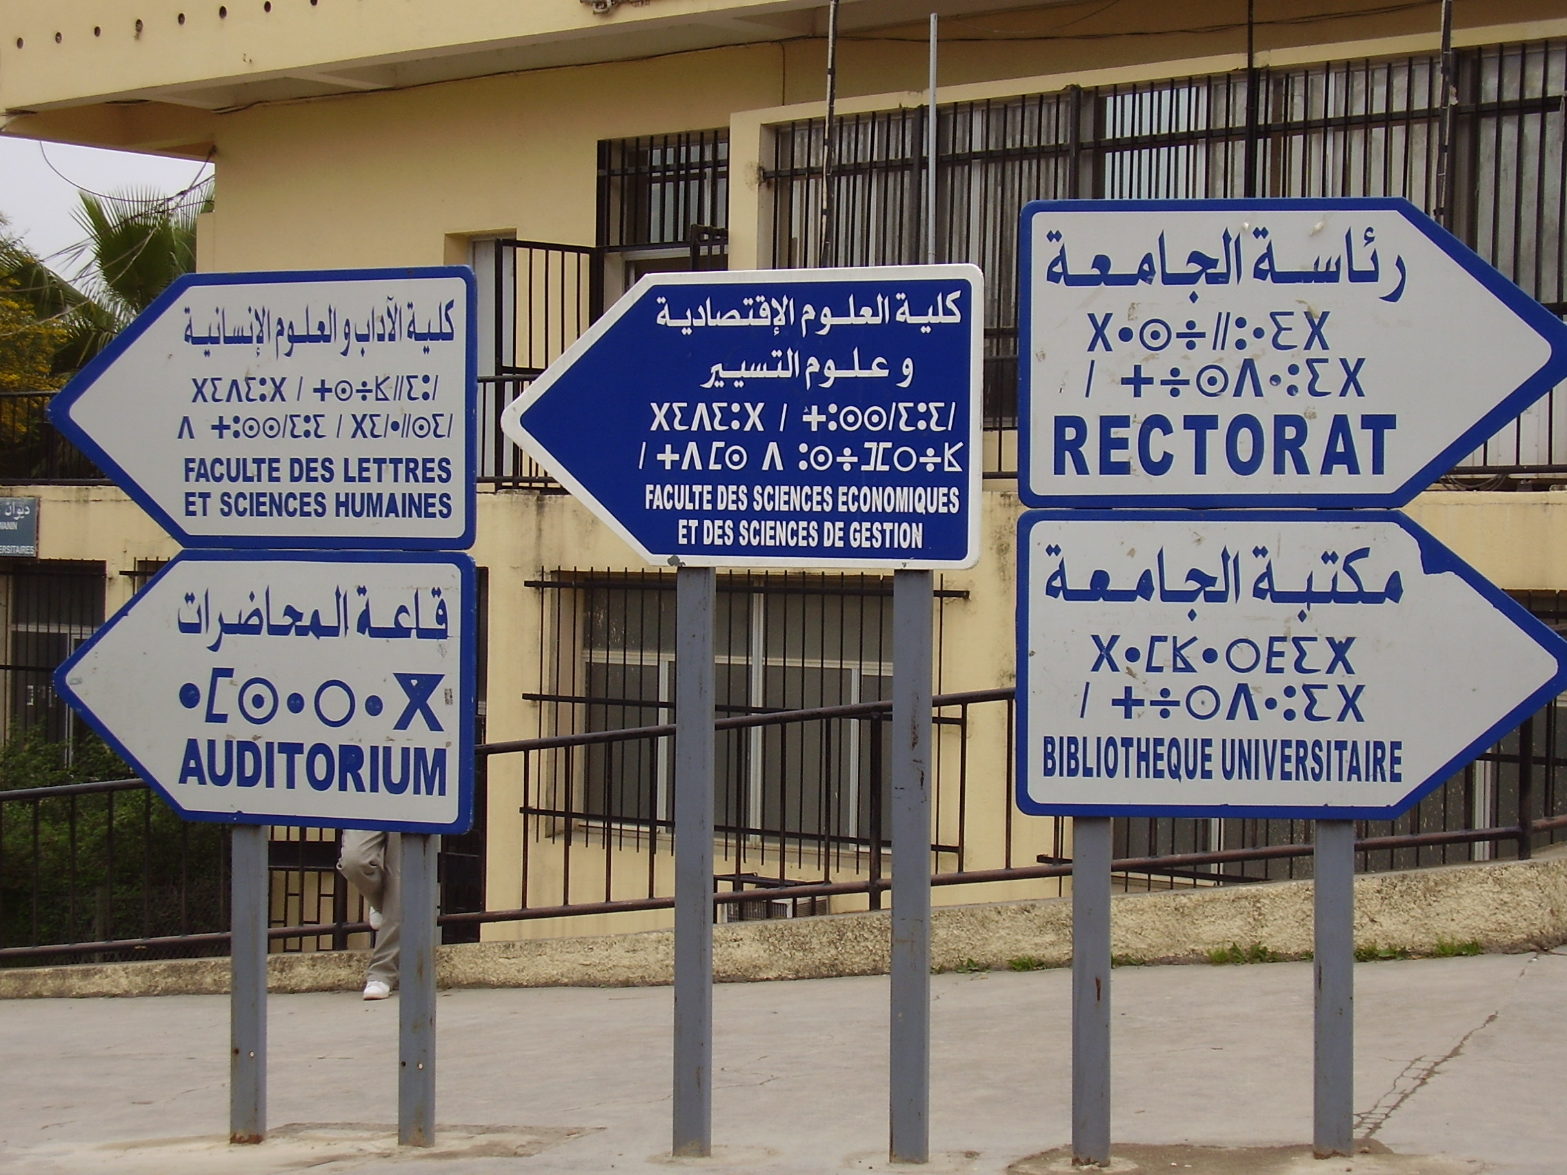
Письменность

Slide 16
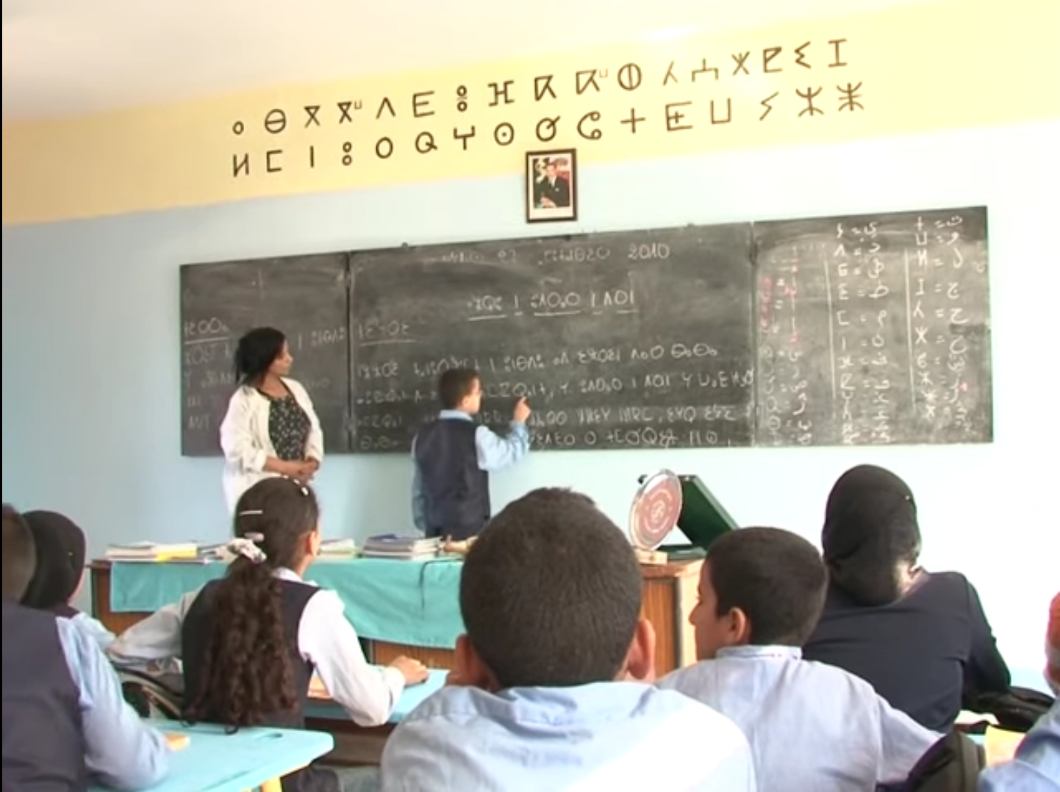
Тифинаг

Slide 17
Использованная литература
A Grammar of Amasigh, Fatima Sadiqi, Moha Ennaji. Publications of the Faculty of Letters Dhar El Mehraz, Fès 2004
A Reference Grammar of Tamazight (Middle Atlas Berber), Ernest T. Abdel-Massih. Center for Near Estern and North African Studies, the University of Michigan, Ann Arbor 1971
Internal Structure of Verb Meaning: A Study of Verbs in Tamazight (Berber), Karim Achab. Cambridge Scholar Publishing, Newcastle upon Tyne 2012
Morphological Gaplology in Amasigh, Karim Bensoukas. Université Mohammed V, Faculté des Lettres et des Sciences Humaines, Rabat 2012.

